Slide 1
BÀI 24
ĐỘNG TÁC PHỐI HỢP ĐỘNG TÁC NHẢY ĐỘNG TÁC ĐIỀU HOÀ
I. Mục tiêu bài học
1.Về phẩm chất: Bài học góp phần bồi dưỡng cho học sinh các phẩm chất cụ thể:
- Đoàn kết, nghiêm túc, tích cực trong tập luyện và hoạt động tập thể.
- Tích cực tham gia các trò chơi vận động, có trách nhiệm trong khi chơi trò chơi và hình thành thói quen tập luyện TDTT.
2. Về năng lực:
2.1. Năng lực chung:
- Tự chủ và tự học: Tự xem trước cách thực hiện động tác phối hợp; động tác nhảy và động tác điều hòa trong sách giáo khoa và quan sát động tác mẫu của giáo viên.
- Giao tiếp và hợp tác: Biết phân công, hợp tác trong nhóm để thực hiện các động tác và trò chơi.
2.2. Năng lực đặc thù:
- NL chăm sóc SK: Biết thực hiện vệ sinh sân tập, thực hiện vệ sinh cá nhân để đảm bảo an toàn trong tập luyện.
- NL vận động cơ bản: Thực hiện được động tác chân; động tác phối hợp; động tác nhảy và động tác điều hòa của bài thể dục.
Biết quan sát tranh, tự khám phá bài và quan sát động tác làm mẫu của giáo viên để tập luyện. Thực hiện được động tác phối hợp; động tác nhảy và động tác điều hòa.

Slide 2
II. Địa điểm – phương tiện
- Địa điểm: Ở nhà
- Phương tiện:
+ Giáo viên chuẩn bị: Loptop,hình ảnh ,video,chiếu Side.
+ Học sinh chuẩn bị: Loptop hoặc điện thoại.
III. Phương pháp và hình thức tổ chức dạy học
- Phương pháp dạy học chính: Dạy trực tuyến,Loptop,hình ảnh ,video,chiếu Side.
- Hình thức dạy học chính: Tập luyện cặp đôi và cá nhân.

Slide 3
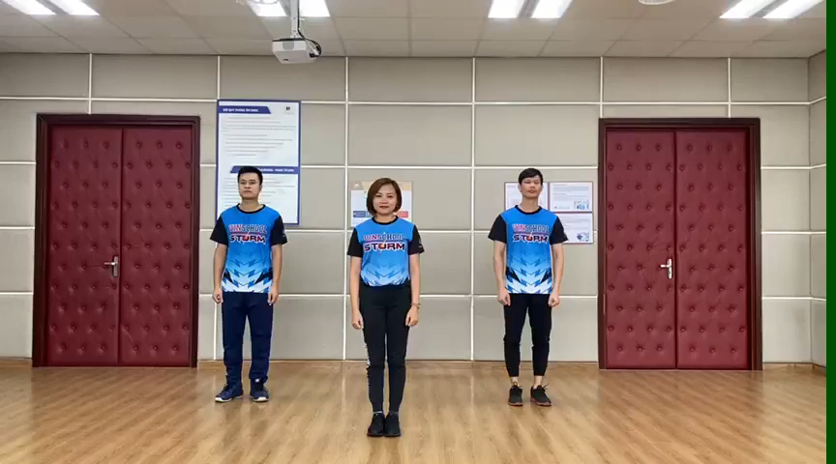
KHỞI ĐỘNG

Slide 4
ÔN LẠI CÁC ĐỘNG TÁC ĐÃ HỌC
Mời các em mở sách giáo khoa lớp 2 kết nối tri thức với cuộc sống.
ĐỘNG TÁC : VƯƠN THỞ
ĐỘNG TÁC TAY
ĐỘNG TÁC CHÂN
ĐỘNG TÁC LƯỜN
ĐỘNG TÁC BỤNG
ĐỘNG TAC PHỐI HỢP

Slide 5
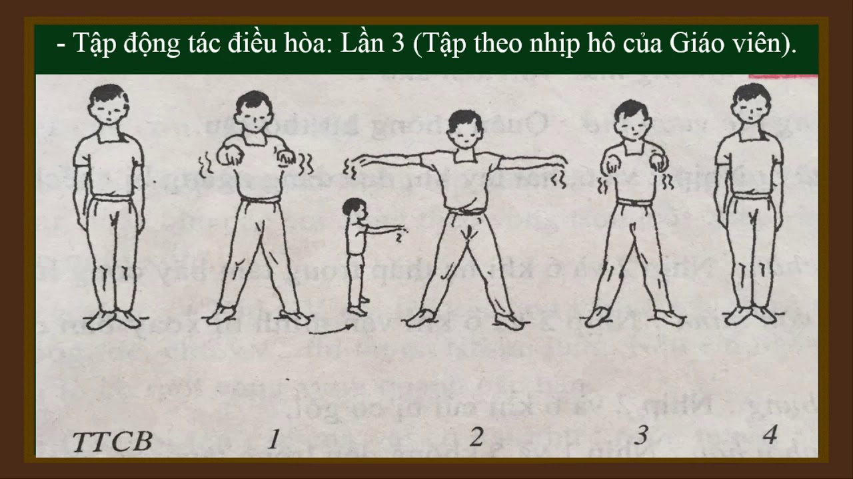
HỌC MỚI ĐỘNG TÁC ĐIỀU HOÀ
(MỜI CÁC EM XEM TRANH HOẶC SÁCH THỂ DỤC TRANG 33

Slide 6
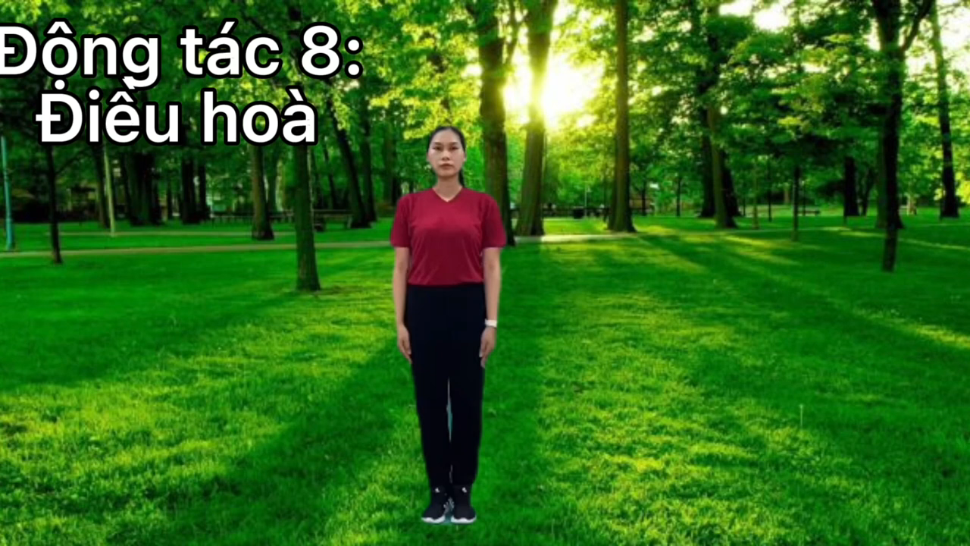
GIÁO VIÊN LÀM MẪU PHÂN TÍCH ĐỘNG TÁC

Slide 7
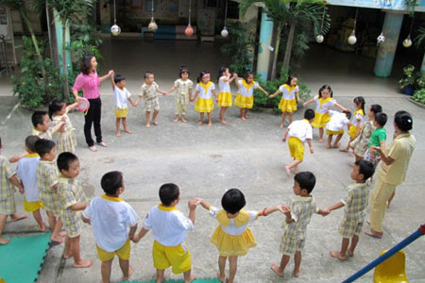
TRÒ CHƠI MÈO ĐUỔI CHUỘT

Slide 8
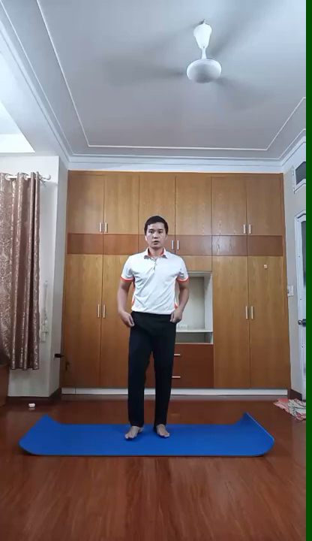
THẢ LÕNG

